Slide 1
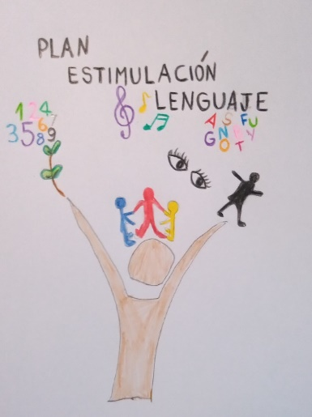
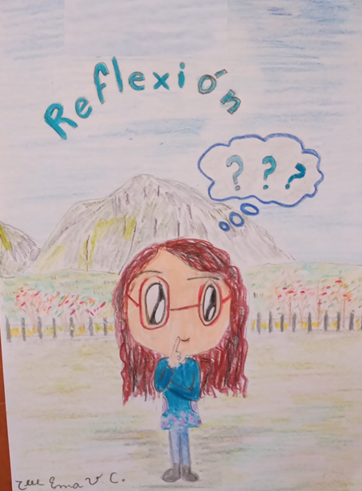
Reflexionando sobre un ambiente respetuoso y organizado .
Dirigido a: Docentes de aula.
Profesora Diferencial: Karen Calderón N. 2023.

Slide 2
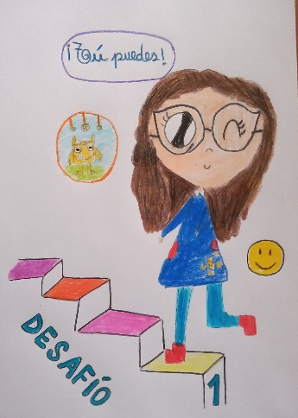
¿Qué sabes sobre los estándares de la profesión docente ?
Pasos:
1. Observa la PPT.
2. Responde las preguntas planteadas.
3. Piensa en tu práctica pedagógica.
4. Plantea acciones de tu práctica pedagógica, que promuevan un ambiente respetuoso. Y organizado
¡Éxito en este desafío!

Slide 3
¿Qué son los estándares de la profesión docente?
Pincha el siguiente link:
https://estandaresdocentes.mineduc.cl/wp-content/uploads/2023/06/Educacion-Especial-1.pdf
https://estandaresdocentes.mineduc.cl/wp-content/uploads/2023/06/Educacion-Especial-1.pdf

Slide 4
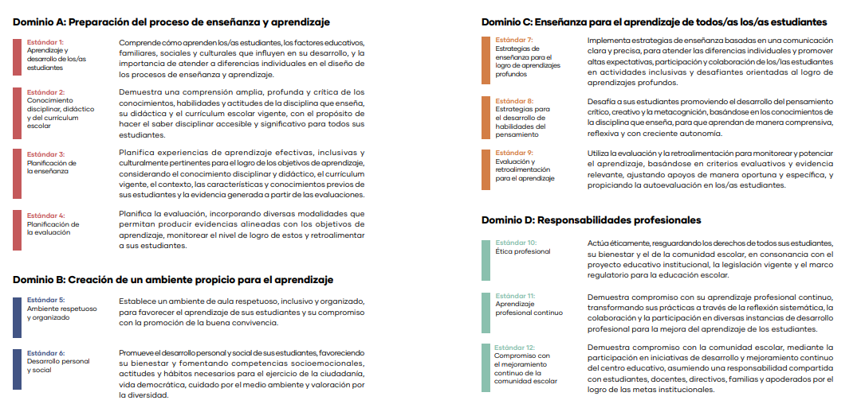
¿Qué es el ambiente respetuoso y organizado?
https://estandaresdocentes.mineduc.cl/wp-content/uploads/2023/06/Educacion-Especial-1.pdf

Slide 5
¿Qué es el ambiente respetuoso y organizado?
https://estandaresdocentes.mineduc.cl/wp-content/uploads/2023/06/Educacion-Especial-1.pdf

Slide 6
¿Qué es el ambiente respetuoso y organizado?
https://estandaresdocentes.mineduc.cl/wp-content/uploads/2023/06/Educacion-Especial-1.pdf

Slide 7
¿Cómo promueves un ambiente organizado y respetuoso?
https://centroderecursos.educarchile.cl/bitstream/handle/20.500.12246/57087/CPEIP-estandar-5.pdf?sequence=1&isAllowed=y

Slide 8
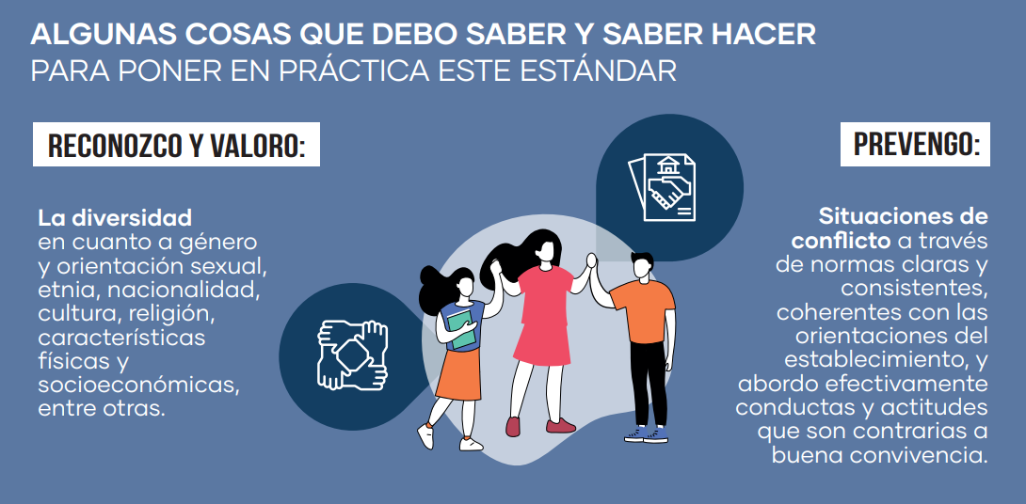
¿Cómo promueves un ambiente organizado y respetuoso?
https://centroderecursos.educarchile.cl/bitstream/handle/20.500.12246/57087/CPEIP-estandar-5.pdf?sequence=1&isAllowed=y

Slide 9
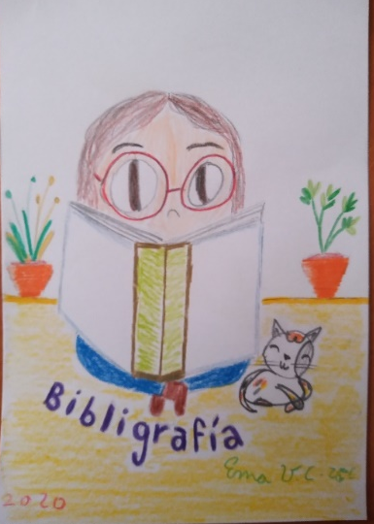
Más información sobre ambiente respetuoso y organizado:
https://centroderecursos.educarchile.cl/bitstream/handle/20.500.12246/57087/CPEIP-estandar-5.pdf?sequence=1&isAllowed=y

